Slide 1
Pembiayaan & Penganggaran Kesehatan
Anggun Nabila, SKM, MKM

Slide 2
Private Health Insurance
Salah satu mekanisme atau sumber pembiayaan kesehatan
Layanan kesehatan yang dibiayai oleh pihak ketiga melalui pembayaran pribadi tidak terkait dengan income → premi
Bersifat sukarela

Slide 3
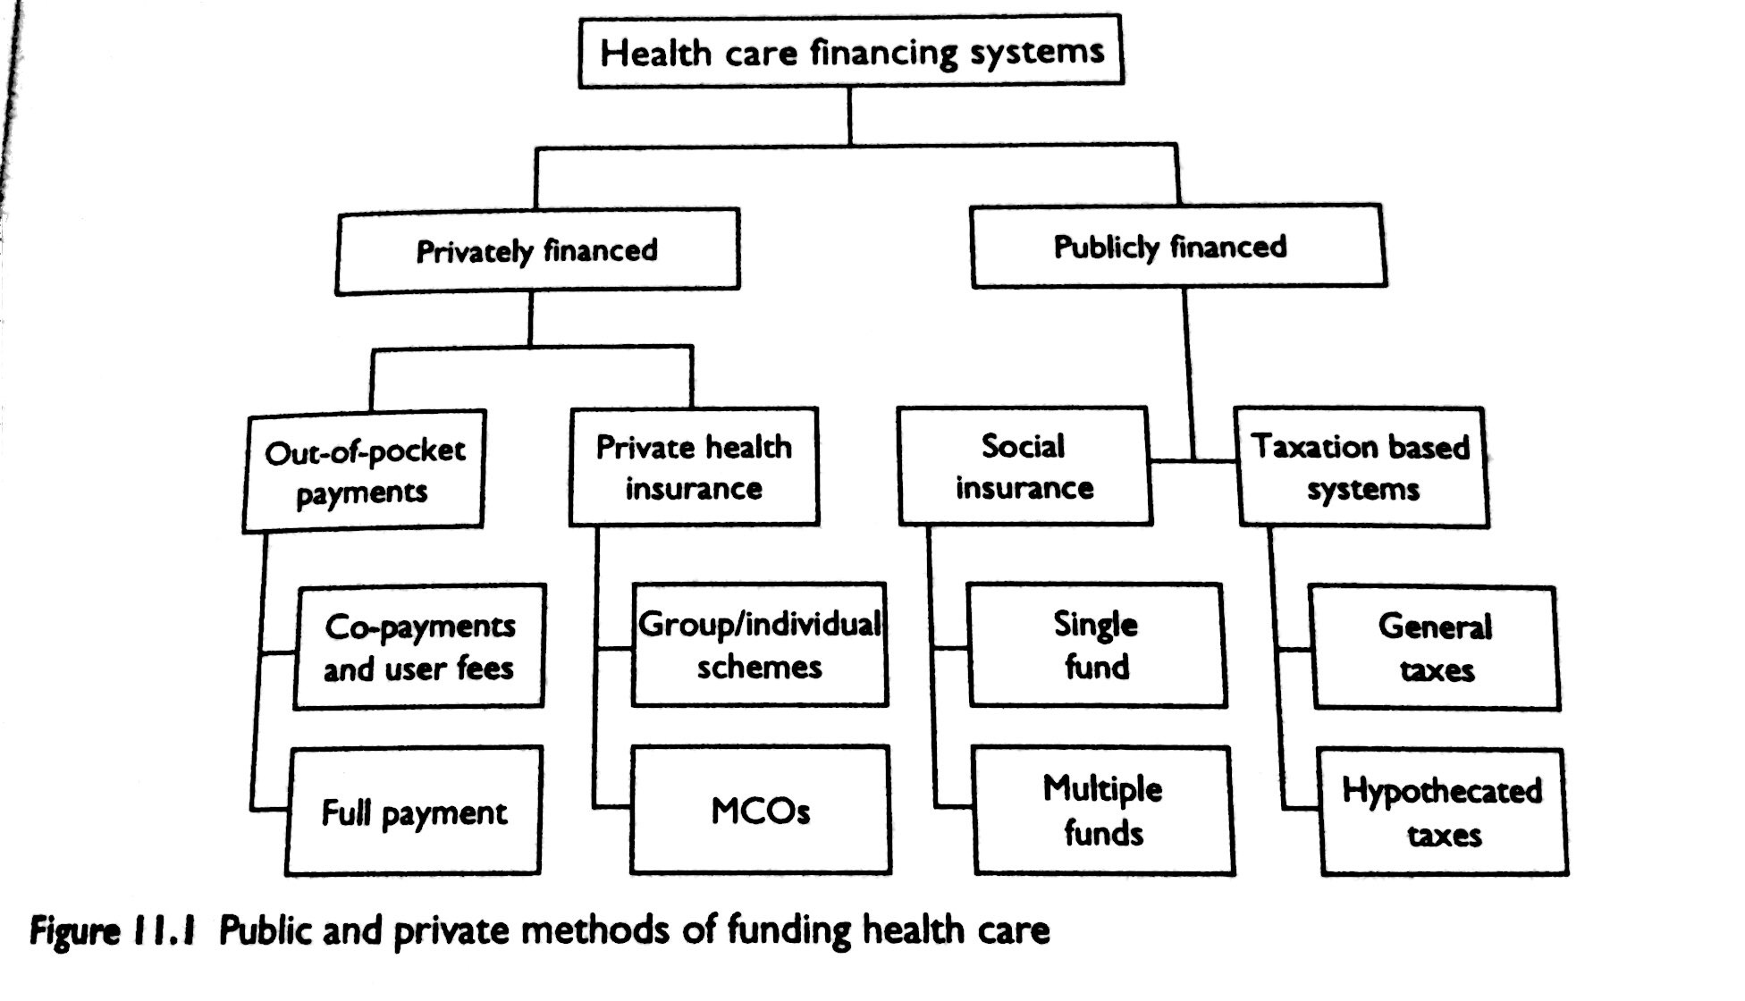

Slide 4
Varian jaminan asuransi kesehatan swasta
Principal : jika jaminan asuransi sosial tidak tersedia, maka askes swasta sebagai jaminan utama (contoh: USA)
Substitute : jika individu bisa opt out dari jaminan askes sosial, askes swasta jadi jaminan pengganti (contoh : jerman)
Complementary : askes swasta menjamin co-payment yang tidak dijamin askesos (cont: perancis, denmark, swedia)
Supplementary : askes swasta menjamin copayment dan biaya lainnya (biaya obat) yg tidak dijamin askessos, (cont: kanada)
Dupplicate : askes swasta menyediakan jaminan pelkese yg juga dijamin oleh askes sosial (cont: UK)

Slide 5
Determinan askes swasta
The level of risk aversion
The level of income loss
Ada pilihan atau substitute asuransi lainnya
The level at which the premium is set (the price)
Ability to pay
Risk of needing treatment

Slide 6
Private health insurance, efficiency, and equity

Slide 7
Kegagalan pasar
Adverse selection
Moral hazard
Diseconomies of scale

Slide 8
Kekuatan Askes Swasta
Memenuhi kebutuhan unik peserta
Merangsang pertumbuhan ekonomi
Pilihan produk beragam
Kepuasan peserta relatif tinggi

Slide 9
Kelemahan Askes Swasta
Pooling peserta kecil
Produk beragam → Manajemen kompleks
Equity liberter (solidaritas lemah)
Biaya administrasi tinggi
Tidak mungkin mencapai cakupan universal
Secara makro tidak efisien

Slide 10
MANAGED CARE

Slide 11
Pengertian Managed Care
Adalah sistem yg memadukan pembiayaan & pemberian
pelkes kepada peserta, menggunakan salah satu atau lebih dari
elemen-2 sbb:
1. Kontrak dg PPK untuk memberikan pelkes komprehensif kepada peserta
2. Standar pemilihan PPK
3. Program peningkatan mutu & Utilization Review (UR)
4. Menekankan pada pemeliharaan kesehatan peserta untuk mengurangi utilisasi pelkes
5. Insentif finansial bagi peserta untuk menggunakan jaringan PPK & prosedur Pelkes

Slide 12
Konsep Managed Care
Bapel
Premi/iuran
Klaim
Laporan
Kontrak
Reimbursed
Peserta
PPK
Pelkes
(Pilihan terbatas)

Slide 13
MANAGED CARE
Benefit: Pelkes
Pilihan PPK terbatas
Kontrak dg PPK
Pembayaran PPK dg cara pra-upaya & FFS
Tidak ada urun biaya (cost sharing)
Jaminan komprehensif

Slide 14
MANAGED CARE
Ada telaah utilisasi (UR)
Bapel membagi risiko finansial dg PPK
Menciptakan insentif finansial bagi PPK untuk mengendalikan biaya

Slide 15
Keunggulan/Kelemahan
MANAGED CARE
Inflasi biaya terkendali
Kepuasan peserta ‘rendah’
Kepuasan PPK rendah
Mutu pelkes dikendalikan Bapel (melalui seleksi PPK, Utilisation Review)
Manajemen Bapel komplex

